Slide 1
Perintä ja rajapinnat

Slide 2
Mitä perintä on?
Perinnän avulla olemassa olevia luokkia voidaan käyttää pohjana uusille luokille siten, että perivä luokka perii kaikki perittävän luokan oliomuuttujat ja -metodit.
Kun osa luokkasi tarvitsemasta toiminnallisuudesta on jo olemassa toisessa luokassa, perimällä tämän luokan vältyt kirjoittamasta samaa koodia toistamiseen.
Perinnän avulla voidaan myös toteuttaa erilaisia vaihtoehtoisia toteutuksia:
ArrayList ja LinkedList perivät molemmat AbstractList-luokan, ja ovat kaksi erilaista toteutusta Javan listoista
Terminologiaa:
Perittävä luokka
Yläluokka / superclass
Perivä luokka
Aliluokka / subclass
https://docs.oracle.com/javase/tutorial/java/IandI/subclasses.html

Slide 3
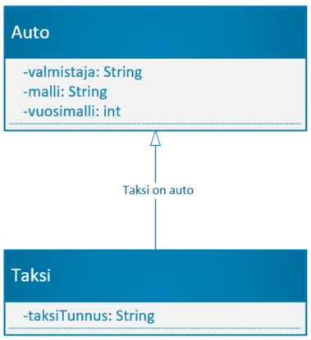
Esimerkki perinnästä
Ohjelmassa käsitellään autoja, joita on erilaisia: tavallisia autoja ja takseja.
Kaikki taksit ovat autoja, mutta kaikki autot eivät ole takseja.
Kaikkien autojen yhteiset ominaisuudet voidaan toteuttaa Auto-luokkaan.
Taksi-luokka voi periä yhteisen toiminnallisuuden ja toteuttaa vain omat erityispiirteensä.
Taksi on tässä tapauksessa Auton aliluokka ja Auto on Taksin yläluokka

Slide 4
Luokkien toteutus
Auto on kuin mikä tahansa luokka
extends Auto, eli Taksi perii luokan Auto
public class Auto {
private String valmistaja;
private String rekisterinumero;
public Auto(String valm, String rekkari) {
this.valmistaja = valm;
this.rekisterinumero = rekkari;
}
public String getValmistaja() {
return valmistaja;
}
public String getRekisterinumero() {
return rekisterinumero;
}
}
public class Taksi extends Auto {
private String taksinumero;
public Taksi(String valm, String rekkari, String numero) {
super(valm, rekkari);
this.taksinumero = numero;
}
public String getTaksinumero() {
return taksinumero;
}
}
Auto-luokan metodit periytyvät Taksi-luokalle. Ne löytyvät Taksi-olioilta vaikka niitä ei Taksi-luokan lähdekoodissa näykään.

Slide 5
Olioiden luonti ja käyttäminen
Auto auto = new Auto("Opel", "ABC-123");
Taksi taksi = new Taksi("Skoda", "DEF-456", "H123");
auto.getRekisterinumero();
taksi.getRekisterinumero();
taksi.getTaksinumero();
Molemmilla luokilla on omat konstruktorinsa. Taksille annetaan lisäksi taksinumero.
Sekä Autoilla että Takseilla on Auto-luokan metodit.
Taksilla on lisäksi Taksi-luokan metodit.

Slide 6
Ylä- ja aliluokan konstruktorit
Aliluokan konstruktorista voidaan kutsua yläluokan konstruktoria super-avainsanalla
Yläluokan konstruktori alustaa yläluokan ominaisuudet ja aliluokan konstruktori alustaa aliluokan ominaisuudet
super-konstruktorikutsun on oltava ensimmäisenä, mikäli sellaista käytetään
public Taksi(String valm, String rekkari, String taksinumero) {
super(valm, rekkari);
this.taksinumero = taksinumero;
}
Yläluokan tarvitsemat arvot annetaan eteenpäin yläluokan konstruktorille super-kutsulla (superclass)
public Taksi(String valm, String rekkari, String taksinumero) {
this.valmistaja = valm;
this.rekisterinumero = rekkari;
this.taksinumero = taksinumero;
}
Muuttujia ei voida asettaa yläluokan muuttujiin suoraan konstruktorissa, koska niiden näkyvyydeksi määritettiin private.

Slide 7
Rajapinnat
interfaces

Slide 8
Motivointi
Osaamme tässä vaiheessa käyttää listoja ja oliota sekä suorittaa ehto- ja toistorakenteita:
Näin voimme etsiä esimerkiksi listalta pienimmän tai suurimman muodon tai maan
Nykyisiä taitojamme soveltaen osaamme toteuttaa olioiden vertailun ja etsimisen, mutta joudumme toteuttamaan sen erikseen maille ja muodoille.
Itse algoritmi suurimman alkion etsimiseen on täysin sama riippumatta siitä, ovatko vertailtavat oliot maita, muotoja tai muita vertailtavia tyyppejä.
Miten voisimme siis toteuttaa vertailun ja suurimman alkion etsimisen siten, että sama koodi toimisi mille tahansa luokille?
Hyödynnetään niin sanottuja rajapintoja!

Slide 9
Rajapinnat
Luokat voivat periä vain yhden yläluokan, mutta ne voivat toteuttaa useita rajapintoja
Rajapintoihin määritellään sellaiset metodit, jotka rajapinnan toteuttavien luokkien on toteutettava
Rajapinnat eivät voi sisältää konstruktoreita tai oliomuuttujia
Rajapinnat määrittelevät usein yksittäisen metodin, joka toteuttaa tietyn käyttötarkoituksen:
Javan standardikirjastossa on lukuisia *able-nimisiä rajapintoja, kuten: AutoCloseable, Cloneable, Closeable, Comparable, Iterable, Runnable, Serializable...
Tähän asti olemme käyttäneet mm. seuraavia rajapintoja:
List, Map...
Esimerkiksi meille tutut luokat ArrayList ja HashMap toteuttavat edellä mainitut rajapinnat.

Slide 10
Message-rajapinta
Rajapinnan määrittelyn otsikkoon tulee luokasta poiketen avainsana "interface"
public interface Message {
public String getRecipient();
public String getContent();
}
Rajapintaan määritellään ne metodit, jotka rajapinnan toteuttavien luokkien on sisällettävä
Nimet, näkyvyydet, paluuarvot, parametriarvot
Rajapintaan voidaan määritellä myös toteutuksia metodeille, mutta sitä ei käsitellä tällä kurssilla

Slide 11
Rajapinnan toteuttaminen
Luokka EMail toteuttaa rajapinnan Message
Rajapinnan toteuttavan luokan otsikkoon lisätään "implements"-avainsana ja sen jälkeen rajapinta, jonka luokka toteuttaa
Luokkaan on toteutettava rajapinnassa määritellyt abstraktit metodit samoilla parametri- ja paluuarvoilla
Luokan oliomuuttujat, konstruktorit ja muut metodit voidaan toteuttaa täysin vapaasti
public class EMail implements Message {
private String recipient, content;
public EMail(String recipient, String content) {
this.recipient = recipient;
this.content = content;
}
@Override
public String getRecipient() {
return this.recipient;
}
@Override
public String getContent() {
return this.content;
}
}

Slide 12
Rajapinta muuttujan tyyppinä
Message email = new EMail("user@example.com", "This is an email!");
Message sms = new SMS("+35850555555", "This is an SMS!");
email.getRecipient();
sms.getRecipient();
Rajapintaa voidaan käyttää mm. muuttujien tyyppinä, jolloin:
muuttujaan voidaan sijoittaa kaikkia rajapinnan täyttäviä olioita
muuttujan kautta voidaan kutsua rajapinnassa määritettyjä metodeja
Vertaa: List<String> lista = new ArrayList<>();
Luokka ArrayList toteuttaa List –rajapinnan. Tähän muuttujaan voitaisiin yhtä hyvin sijoittaa LinkedList-olio.

Slide 13
Javan valmiit rajapinnat
Esimerkki: Comparable-rajapinta

Slide 14
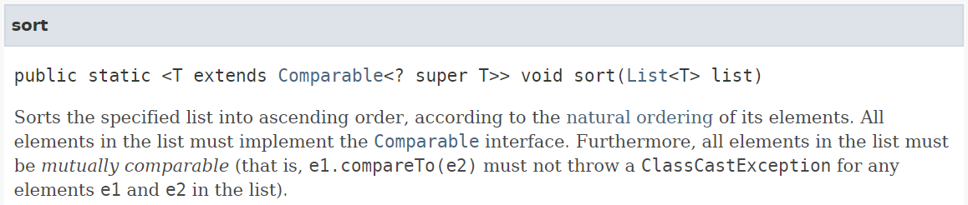
Javan valmiit rajapinnat
Javassa on lukuisia valmiita rajapintoja, joita hyödynnetään standardikirjaston luokissa.
Toteuttamalla tietyn rajapinnan omassa luokassasi, pystyt hyödyntämään sitä käyttävää logiikkaa standardikirjastosta.
Esimerkiksi Collections.sort –metodi osaa järjestää mitä tahansa listoja, joiden alkiot toteuttavat Comparable-rajapinnan.
Sinun ei siis tarvitse toteuttaa oman luokkasi olioiden järjestelyä itse, vaan riittää, että toteutat rajapinnan ja sort-metodi hoitaa loput:
https://docs.oracle.com/javase/9/docs/api/java/util/Collections.html

Slide 15
Comparable-rajapinnan toteuttaminen 1 / 2
Jos haluamme hyödyntää Javan valmista järjestämislogiikkaa myös omassa Muoto-luokassamme, voimme toteuttaa siinä Comparable-rajapinnan:
public abstract class Muoto implements Comparable<Muoto> {
// ...
}
Kuten kokoelmat, Comparable-rajapinta on "geneerinen", eli sille määritellään minkä tyyppisiin arvoihin tätä luokkaa voidaan vertailla. Tässä tapauksessa haluamme verrata muotoja toisiin muotoihin.

Slide 16
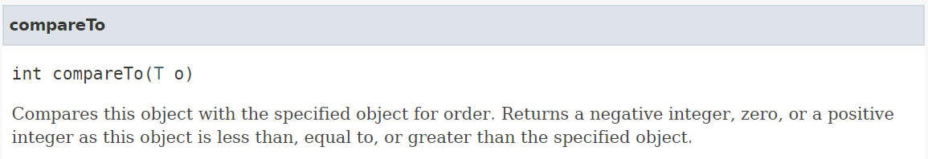
Comparable-rajapinnan toteuttaminen 2 / 2
Comparable-rajapinnassa on yksi abstrakti metodi: compareTo
compareTo saa parametrinaan sen tyyppisen olion, joka implements-avainsanan jälkeen määriteltiin vertailtavaksi tyypiksi
Metodin tulee palauttaa esim. jokin seuraavista kokonaisluvuista:
-1 jos tämä on pienempi kuin vertailtava olio
0 jos oliot ovat yhtä suuria
1 jos tämä on suurempi kuin vertailtava olio
https://docs.oracle.com/javase/9/docs/api/java/lang/Comparable.html

Slide 17
compareTo-metodi Muoto-luokassa, esimerkiksi:
@Override
public int compareTo(Muoto toinen) {
if (this.pintaAla() < toinen.pintaAla()) {
return -1;
} else if (this.pintaAla() == toinen.pintaAla()) {
return 0;
} else {
return 1;
}
}
Kaikkia muotoja voidaan nyt vertailla keskenään niiden pinta-alan mukaan. Collections.sort pystyy nyt järjestämään muodot kooltaan kasvavaan järjestykseen.
Kokonaislukujen vertailu voitaisiin suorittaa myös esimerkiksi Integer.compare-metodilla, mutta tällöin rajapinnan idea ei tulisi yhtä hyvin esiin.

